Slide 1
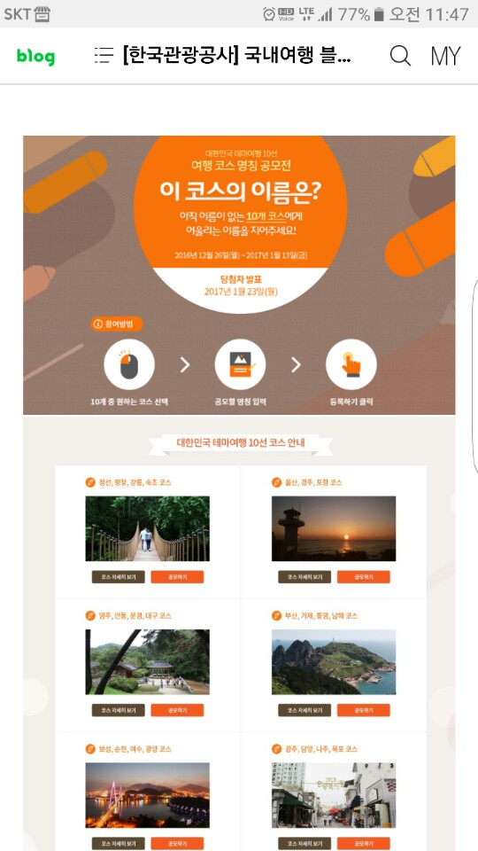
Meal Share
이현지 정무곤 이태규
부산IT교육센터
빅데이터 시각화를 통한
빅데이터UI 콘텐츠개발
프로젝트 선정배경
프로젝트 목표
기대 효과
기능 설명

Slide 2
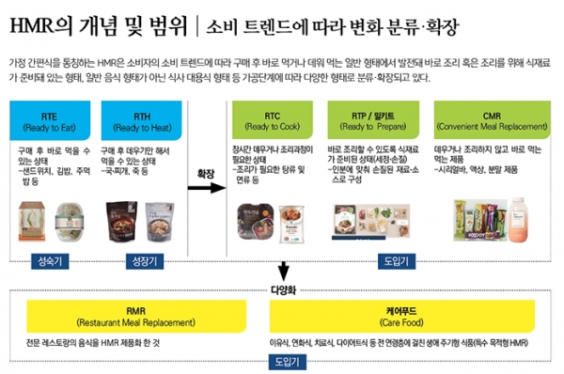
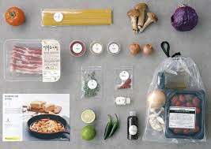
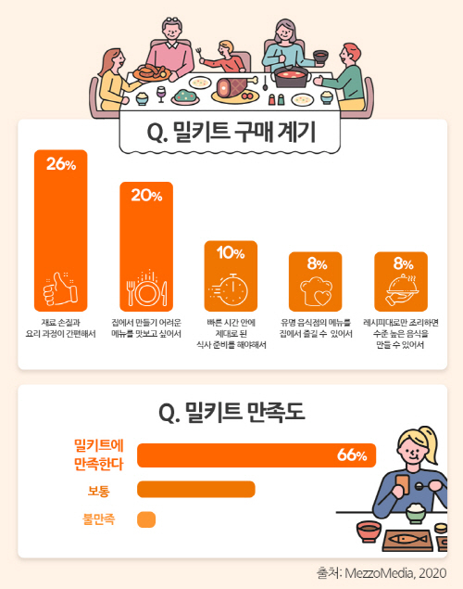
Mealkit
HMR
Mealkit
Why Mealkit
HMR(Home Meal Replacement)
가정 간편식은 짧은 시간에 쉽고 간단하게
조리해 먹을 수 있는 식품으로,
가정에서 식사를 대체할 수 있는 음식이라는 뜻
Meal(식사)+Kit(키트,세트)의 식사세트라는 의미

Slide 3
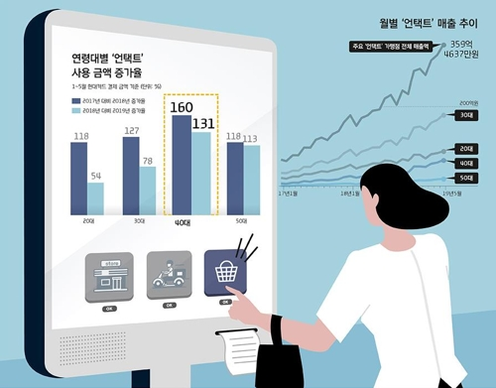
한국 HMR시장 성장 추이
자료
한국 농수산 식품 유통공사
4조
국내 시장 동향
연 평균 16%의 성장
세계 시장 동향
`21년까지 1,891억 달러 규모로 성장 전망
국내 기업동향
신선 배송 경쟁 등 온라인 식품시장이 확장
온라인을 통한 HMR구매도 증가
언택트(Untact)
코로나로 인한 거리두기의 일상화로 비대면 소비가 늘어남
8천억

Slide 4
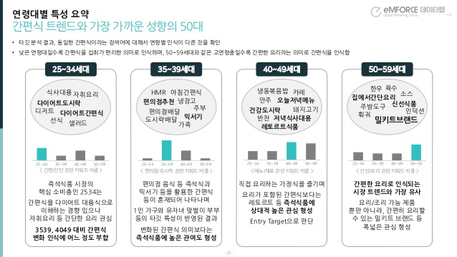
Mealkit 시장 동향
Mealkit 연간 온라인 거래액
간편식 트렌드
*2018년은 업계 추정치 *자료: 통계청
2014
2018
폭발적으로 성장하는 밀키트 시장에서 어떻게 최대한 많은 사람들의 욕구(needs)를 충족 시킬 수 있을까?

Slide 5
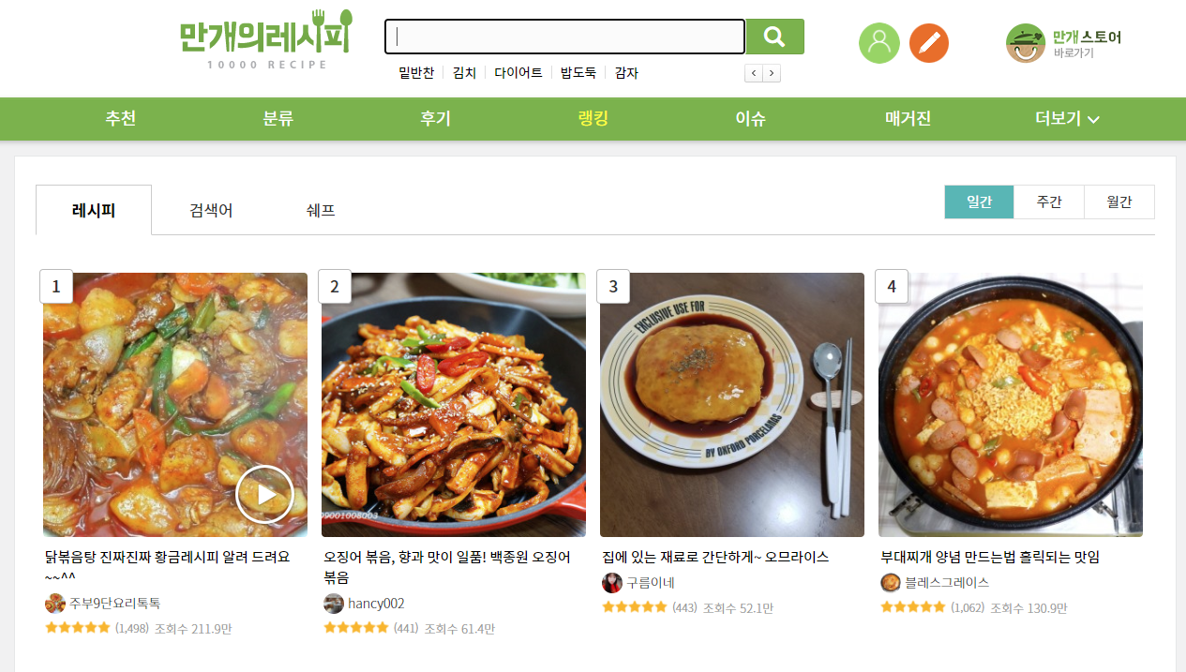


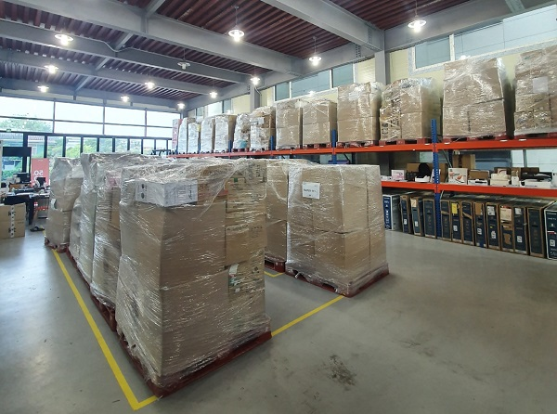
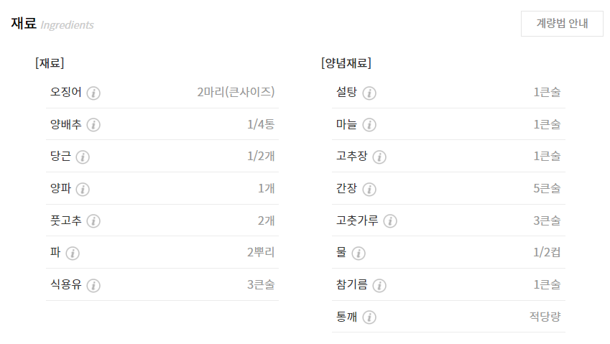
MealShare 목표
구매자
판매자
아 손질된 재료만 있으면 저 정도 요리 쯤은 나도..
아.. 버리면 다 돈인데..
팔 수 없을까?
밀키트의 손질된 재료만을 따로 판매할 수 있도록 만들자

Slide 6

Project 목표 & 기대효과
효율적인
다양한 선택지
SMS 감성
재방문
Efficiently
Search
Blog
Attractive
재고로 쌓이는 밀키트 재료들을
다른 방법으로 판매할 수 있어
효율적인 재고관리 가능
밀키트에 들어가는 재료들을 취향에 맞춰 구매 가능
블로그에서 내 취향의 레시피에
있는 재료들을 구매 가능
내가 조리한 요리들을 레시피와 함께 블로그에 등록함으로써 많은 사람들과 공유 가능
블로그와 다양한 선택지 등의
매력적인 기능으로 재방문 의사UP

